Slide 1
Zemný plyn a energie 3. tisícročia

Slide 2
Energia
Slnko na Zem vyžiari za 20 minút toľko energie, koľko sa jej umelo vyrobí za rok
najekologickejšia je slnečná energia, tepelná energia a zatiaľ aj zemný plyn
hlavným problémom dnes je energetická kríza – zásoby ropy a uránu sú obmedzené
východiskom krízy sú obnoviteľné zdroje energie

Slide 3
Obnoviteľné zdroje energie
Slnečná energia – solárne články
Energia vetra – veterné mlyny, čerpadlá a elektrárne
Vodná energia – vodné elektrárne (Gabčíkovo)
Energia z biomasy – drevný odpad, slama
Geotermálna energia – využíva sa vysoká teplota vnútri Zeme, vyteká ako horúca voda alebo para (Podunajská a Východoslovenská nížina)

Slide 4
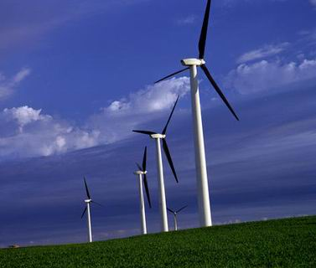
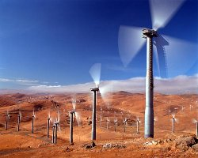
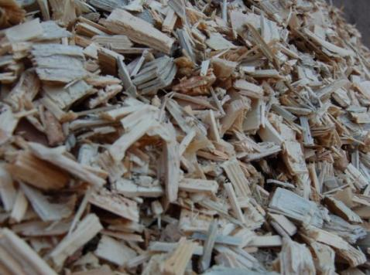
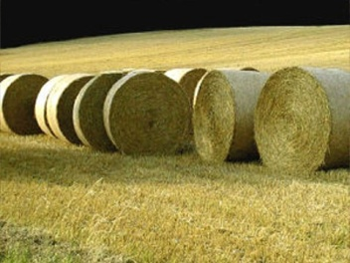
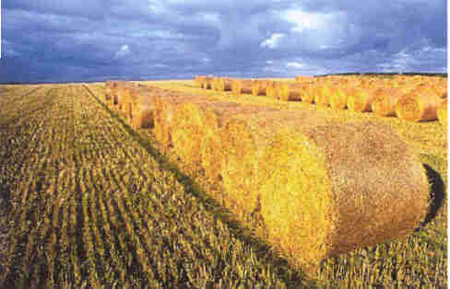

Slide 5
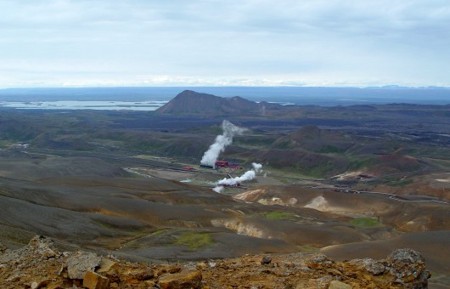

Slide 6
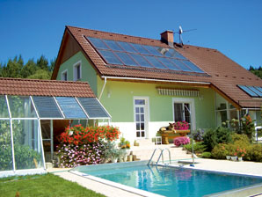
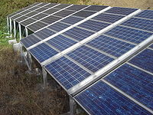
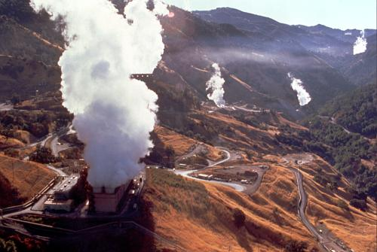

Slide 7
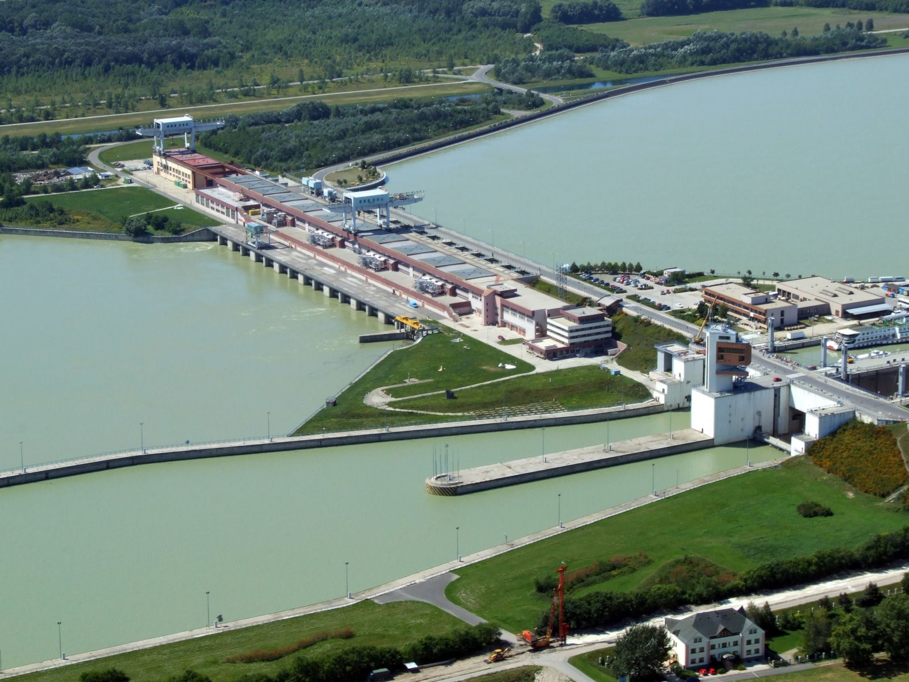

Slide 8
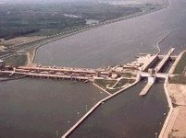

Slide 10
